Slide 1
第九单元
课题3溶液的浓度

Slide 2
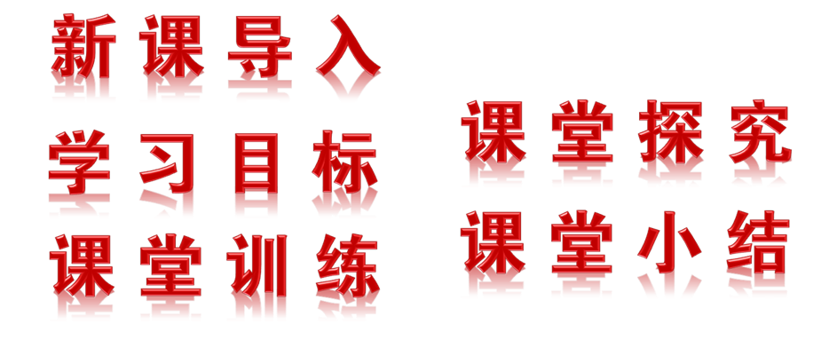
1.掌握一种溶液组成的表示方法──溶质的质量分数。
2.能进行溶质质量分数的简单计算。

Slide 3
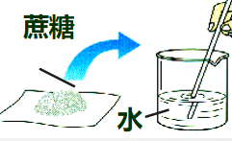

一、溶液的浓度
哪一杯更甜？
在化学中如何定量地表示溶液的浓稀呢？

Slide 4
实验2-7在室温下，向三个小烧杯中各加入20 mL水，然后分别加入0.1 g、0.5 g、2g无水硫酸铜，用玻璃棒搅挫。使硫酸铜全部溶解，比较三种硫酸铜溶液的颜色。
在这三种溶液中,哪种溶液最浓?哪种溶液最稀?你判断的根据是什么?
编号 | 溶液颜色比较 | 溶剂质量/g | 溶质质量/g | 溶液质量/g
1
2
3
浅蓝
20g
0.1g
20.1g
蓝色
20g
0.5g
20.5g
深蓝
20g
2g
22g

Slide 5

在实际应用中，常常要准确知道一定量的溶液里所含溶质的量，即溶液的浓度。例如，在施用农药时，就应较准确地知道一定量的药液里所含农药的量。如果药液过浓，会毒害农作物;如果药液过稀，又不能有效地杀虫灭菌。因此，我们需要准确知道溶液的浓度。
表示溶液浓度的方法很多，这里主要介绍溶质的质量分数。
溶液中溶质的质量分数是溶质质量与溶液质量之比，可用下式进行计算:

Slide 6
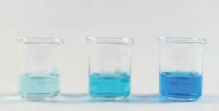
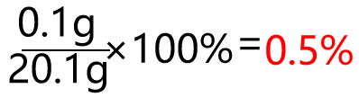
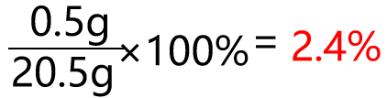
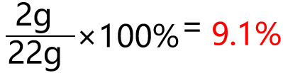
练一练
在实验2-7中，三种硫酸铜溶液中溶质的质量分数各是多少?把计算结果填在表中。
编号 | 溶剂质量/g | 溶质质量/g | 溶液质量/g | 溶质的质量分数
1
2
3
20g
0.1g
20.1g
20g
0.5g
20.5g
20g
2g
22g

Slide 7
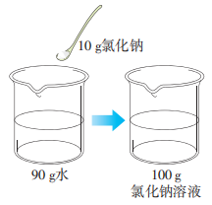

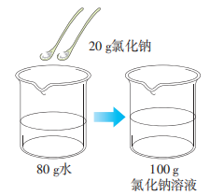

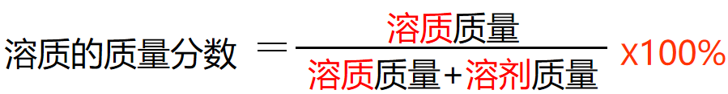
实验2-8 在室温下,根据下表规定的质量配制氯化钠溶液。观察现象（能否全部溶解）并计算溶液中溶质的质量分数（水的密度可看做1 g/cm³)。
溶质质量/g | 溶剂（水）质量/g | 现象 | 溶液中溶质的质量分数
10 | 90
20 | 80
全部溶解
全部溶解

Slide 8
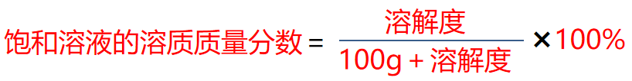
讨论
已知20℃时，氯化钠的溶解度是36 g。有说:“20℃时氯化钠饱和溶液中溶质的质量分数为36%。”这种说法对吗?为什么?
20℃时，氯化钠的溶解度是36 g，说明：20℃时100g水中溶解36g氯化钠就达到饱和
在一定温度下的饱和溶液是最浓的溶液。

Slide 9
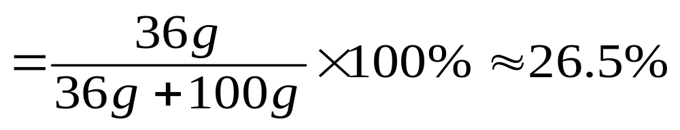
想一想
20 ℃时，将50克氯化钠加入到100克水中，得到的溶液的溶质质量分数是多少？（20 ℃ 时氯化钠的溶解度为36克）
由溶解度定义可知， 20℃时100g水中最多能溶解36.0g氯化钠，故所加50g氯化钠不能完全溶解，此时所得溶液为饱和溶液。

Slide 10
小结
在一定温度下的饱和溶液是最浓的溶液。

Slide 11
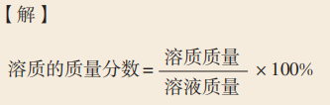
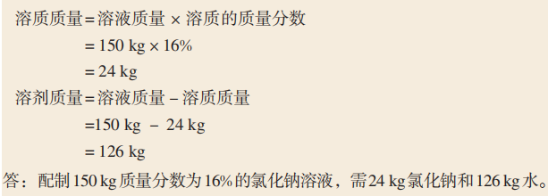
【例题1】在农业生产上，常需要用质量分数为16%的氯化钠溶液选种。现要配制150 kg这种溶液,需要氯化钠和水的质量各是多少?

Slide 12
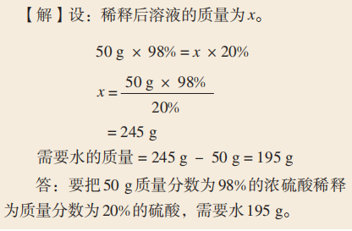
【例题2】化学实验室现有质量分数为98%的浓硫酸,但在实验中常需要用较稀的硫酸。要把50g上述浓硫酸稀释为质量分数为20%的硫酸，需要水的质量是多少?
【分析】溶液稀释前后，溶质的质量不变。

Slide 13
练一练
1.农业生产中常用溶质质量分数为16%的氯化钠溶液来选种。对该溶液理解正确的是( )
A.溶液中含氯化钠16g B.每100g水中含氯化钠16g
C.溶液质量为16g D.每100g溶液中含氯化钠16g
D
2．在30 ℃时，将10 g食盐完全溶解在40 g水中，则食盐的质量分数为( )
A．10% B．25% C．40% D．20%
D

Slide 14
3.在20℃时,从200g 饱和硝酸钾溶液中取出5g溶液,剩余的溶液与原溶液比较,下列有关量中没有变化的是( )
①溶质的质量 ②溶剂的质量
③溶液的密度 ④溶质的质量分数
A.①② B.③④ C.②④ D.①④
4.将70℃的硝酸钠饱和溶液降温到10℃，有晶体析出（晶体中不含水），下列各量没有发生变化的是（ ）
A.硝酸钠的溶解度 B.溶液中溶质的质量
C.溶液中溶剂的质量 D.溶液中溶质的质量分数
B
C

Slide 15
5.在50℃时,将50克氯化钠固体加入100克水中,充分搅拌后,仍有13克氯化钠固体未溶解。请填写下列空白：
（1）所得溶液是50℃时氯化钠的 溶液（填“饱和”或“不饱和”）；
（2）50℃时氯化钠的溶解度为 ；
（3）所得溶液中的溶质的质量分数为 ；
饱和
37g
27.0%

Slide 16
6.在20℃时，将40g硝酸钾固体加入100g水中，充分搅拌后，仍有8.4g硝酸钾固体未溶解。请填写下列空白：
① 所得溶液是20℃时硝酸钾的 溶液；（填“饱和”或“不饱和”）
② 20℃时硝酸钾的溶解度为 ；
③ 所得溶液中硝酸钾的质量分数为 。
饱和
31.6g
31.6g
硝酸钾的质量分数=
31.6g+100g
31.6g+100g

Slide 17
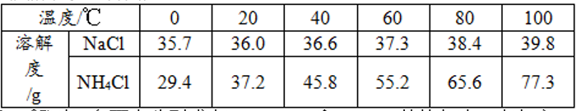
7.水和溶液在生命活动和生产、生活中起着十分重要的作用。
(1）水常用来配制各种溶液，硝酸钾溶液中的溶质为 ;
(2）农业生产常用溶质的质量分数为10%~20%的 NaCl溶液来选种。现将300 g 25%的NaCl溶液稀释为15%的NaCl溶液，需要加水的质量为 g.
(3）根据下表回答问题。

Slide 18
①60℃时，向两个分别盛有50 g NaCl和NH₄Cl的烧杯中，各加入 100g的水，充分溶解后，为饱和溶液的是 溶液。
②采用一种操作方法，将上述烧杯中的剩余固体全部溶解，变为不饱和溶液。下列说法正确的是___(填字母序号)。
A．溶质的质量不变
B．溶液中溶质的质量分数一定减小
C．溶液质量可能不变
D．可升高温度或增加溶剂

Slide 19
8. 配制500mL质量分数为20%的氢氧化钠溶液（密度1.1g/cm³），需要氢氧化钠和水各多少克？
解：
NaOH溶液的质量为：500mL×1.1g/cm³=550g
需要NaOH的质量为：
550g× 20% ＝110g
需要水的质量为：
550g﹣110g＝440g
答：需要氢氧化钠和水的质量分别是110g和440g。

Slide 20
100g × 98%
X =
10%
9.把100g质量分数为98%的浓硫酸稀释为质量分数为10%的硫酸，需要水的质量是多少？
[分析] 溶液稀释前后，溶质的质量不变
[解] 设：稀释后溶液的质量为X。
100g × 98% = X × 10%
= 980g
需要水的质量 = 980g - 100g = 880g
答：需要水的质量为880g。

Slide 21
98 × 13g
19.6g
65 98
X = = 19.6 g
溶质的质量分数 = × 100% =19.6%
13g X
65
100g
11.100g某硫酸溶液恰好与13g锌完全反应，试计算这种硫酸中溶质的质量分数。
[解]：设这种硫酸中溶质的质量为X
Zn + H₂SO₄ = ZnSO₄ + H₂↑
65 98
13g X
答：这种硫酸溶液中溶质的质量分数为19.6%。

Slide 22
100 44
8.8g
二氧化碳的体积 = =4.45L
73g × 20% X
x =8.8g
1.977 g/L
12. 73g质量分数为20%的盐酸溶液与足量的大理石反应，生成二氧化碳的质量的质量是多少？这些二氧化碳的体积（标准状况）是多少？（在标准状况下，二氧化碳的密度为1.977 g/L）
[解]：设生成二氧化碳的质量为X
CaCO₃ +2 HCl = CaCl₂+ H₂O+CO₂↑
100 44
73g × 20% X
答：----------

